Slide 1
UNIDADE 2
AÇÃO
FLUÍDICA
AULA 10
Os centros
de força
Notes:
SEGUNDA UNIDADE - AÇÃO FLUÍDICA
Capítulo 10 - Os Centros de Força

Slide 3
O ser humano, além do alimento líquido, sólido e do ar, também se alimenta de energias cósmicas e espirituais
Notes:
Os seres humanos se nutrem de alimentos líquidos ou sólidos (que recebem por meio do aparelho digestivo), do ar atmosférico (por meio do aparelho respiratório), mas também se nutrem de energias cósmicas e espirituais
Afirma André Luiz (Missionários da Luz) que, em cada minuto, descem sobre os encarnados bilhões de raios cósmicos (vindos de estrelas e planetas), além dos raios solares, caloríficos e luminosos que a ciência mal conhece: os raios gama (provenientes do rádium), os emitidos pela água e pelos metais e os magnéticos (exteriorizados pelos vegetais, animais e seres humanos)
Nutrição
Alimentos líquidos ou sólidos
Ar atmosférico
Energias cósmicas e espirituais

Slide 4
Somos envolvidos também por emanações psíquicas dos desencarnados e pelos raios expedidos pela prece
4
Notes:
4
Isso sem contar as emanações psíquicas dos seres desencarnados que rodeiam a Terra e os raios expedidos pela prece, envolvendo a todos numa permuta incessante na cura do corpo, na renovação da alma e na iluminação da consciência

Slide 5
Centros de Força e Plexos

Slide 6
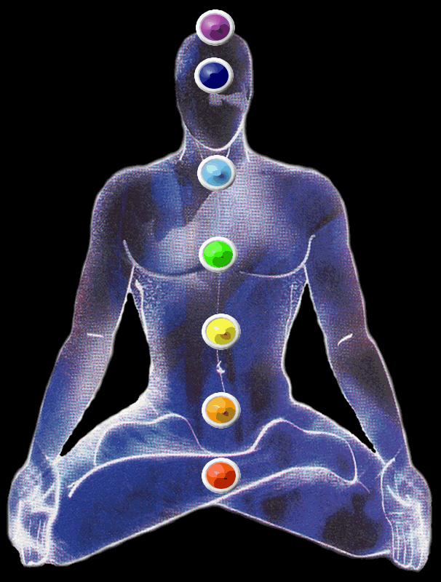
Os Centros de Força são também conhecidos como Centros Vitais
6
Notes:
Assimilar as energias cósmicas e espirituais é função dos centros de força (ou centros vitais), que se localizam em nosso perispírito

Slide 7
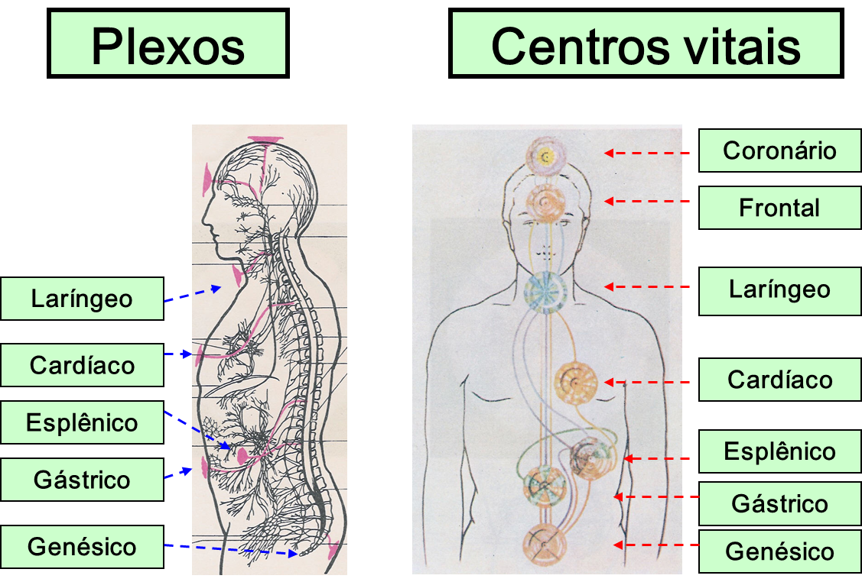

Slide 8
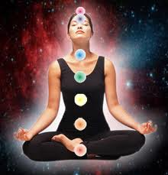
As energias cósmicas e espirituais são assimiladas pelos centros de força
Notes:
Assimilar as energias cósmicas e espirituais é função dos centros de força (ou centros vitais)

Slide 9
Os centros de força localizam-se no perispírito
9

Slide 10
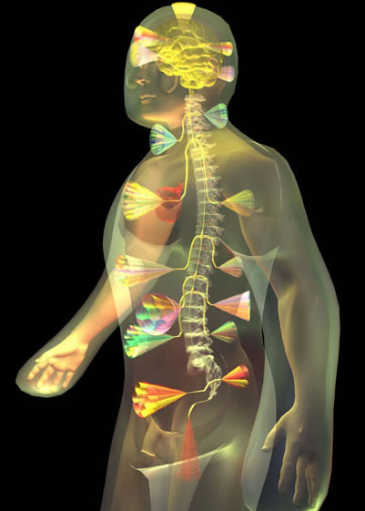
Os centros de força captam, metabolizam e transferem essa energia para o corpo físico
Notes:
Os centros de força captam e metabolizam essas energias, transferindo-as para o corpo físico, e ativam os sistemas por eles comandados
Os centros de força agem como transformadores ou filtros
Metabolizar: realizar o metabolismo
Metabolismo: conjunto de transformações, num organismo vivo, pelas quais passam as substâncias que o constituem: reações de síntese (anabolismo) e reações de desassimilação (catabolismo) que liberam energia

Slide 11
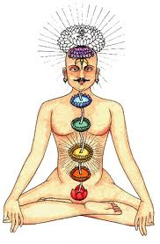
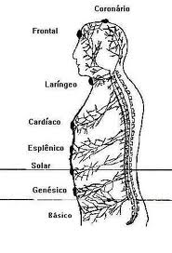
Perispírito
Centros de força
Corpo Físico
Plexos
Os centros de força se ligam ao organismo pelos plexos
Notes:
A transferência das energias dos centros de força para o corpo físico é feita pelos plexos que existem em nosso organismo e com os quais eles se conjugam
Centro de força básico: Localização: base da coluna; Correlação Física: ligado às Glândulas suprarrenais; Cor: vermelhão.
É o responsável pela absorção do fluido cósmico e pelo estímulo direto da energia no corpo e na circulação do sangue.
O “Centro Básico” está situado na área da base da coluna vertebral. É o responsável pela absorção da energia telúrica e pelo estimulo direto da energia no corpo e na circulação do sangue.
Está ligado às “Glândulas supra-renais” e tem relação direta com os fenômenos bioenergéticos e parapsíquicos oriundos da ativação da Kundalini.
Na tradição indiana seu nome é “Muladhara” que significa base e fundamento, suporte. Sua cor é o vermelho.
Quando esse Chakra está enfraquecido indica distúrbios da sexualidade ou disfunções endócrinas. Quando muito energizado, indica excesso de hormônios, sexualidade exagerada.

Slide 12
As linhas de nosso sistema nervoso se estendem por todo o corpo (...). Onde elas se entrecruzam abundantemente, forma-se uma
rede compacta, denominada plexo nervoso Therezinha Oliveira
Notes:
Os plexos
As linhas de nosso sistema nervoso se estendem por todo o corpo como um emaranhado
Onde essas linhas se entrecruzam abundantemente forma-se uma rede compacta, denominada plexo nervoso
Os plexos nervosos são pontos sensíveis, delicados e muito numerosos
Alguns plexos nervosos são considerados de maior importância pelo trabalho que realizam, principalmente os que estão conjugados aos centros de força que iremos estudar
Sob o comando da mente do Espírito, os centros de força transferem as energias cósmicas e espirituais para os plexos; e os plexos realizam o trabalho físico e mecânico
Esse trabalho dos centros de força e dos plexos é feito sob poder diretriz da mente do Espírito, simultaneamente e de forma automática

Slide 13
A estimulação de determinado centro de força poderá compensar ou descarregar outro Therezinha Oliveira
13
Notes:
Circulação das energias
Absorvidos e metabolizados, os fluidos circulam pelos diversos centros de força (no perispírito) e são canalizados (para os plexos) segundo o padrão vibratório de cada pessoa
A estimulação de determinado centro de força poderá compensar ou descarregar outro
Estimulação que compensa: acontece por meio das atitudes boas. Ex.: ação bondosa estimula o centro de força cardíaco, responsável pelo controle dos sentimentos, compensando ou revitalizando um outro centro de força enfraquecido
Estimulação que descarrega: acontece por meio das atitudes incorretas. Ex.: gula e vícios ativando negativamente o centro gástrico fazem que este, automaticamente, para poder continuar sua função, puxe para si as energias de outro centro de força
Sublimando certos comportamentos (dando-lhes direcionamento superior), podemos diminuir a atividade de certos centros de força e canalizar suas energias de modo a fortalecer outros centros de força
“Quando a nossa mente, por atos contrários à lei Divina, prejudica a harmonia de qualquer um desses fulcros de força de nossa alma, naturalmente se escraviza aos efeitos da ação desequilibrante, obrigando-se ao trabalho de reajuste” (André Luiz, Entre a Terra e o Céu, cap. XX)

Slide 14
Centros de Força mais importantes
14

Slide 15
Notes:
São sete os centros de força mais importantes

Slide 16
1. Coronário

Slide 17
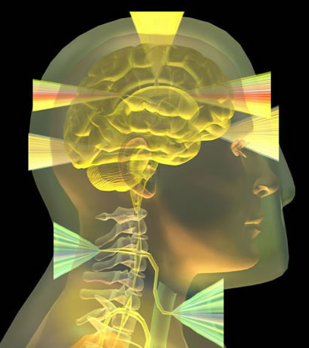
Localiza-se na região central do cérebro no alto da cabeça
Coronário
Notes:
Localização: topo da cabeça; Correlação Física: ligado à Glândula Pineal (epífise); Cor: Violeta, branco-fluorescente ou dourado.
É o centro de força mais importante, pois é o responsável pela irrigação energética do cérebro. Bem desenvolvido, facilita a lembrança e a conscientização das projeções da consciência. É muito importante na telepatia, na mediunidade, nas expansões da consciência e na recepção de temas elevados. É o centro de força por onde penetra o fluido cósmico.

Slide 18
Recebe, em primeiro lugar, os estímulos do espírito; supervisiona os demais centros de força vital Therezinha Oliveira
Coronário
18
Notes:
Coronário: liga os planos espiritual e material
As glândulas endócrinas, com seus hormônios saturados de energias espirituais, inundam todo o organismo através da corrente sanguínea. Assim toda a energia que entrou via perispírito é distribuída em todo o organismo físico. No livro Entre a Terra e o Céu, o autor André Luiz sublinha a importância desses centros de força, que são como usinas de recepção e armazenamento de energia espiritual, ligados ao corpo físico por terminações nervosas denominadas plexos.

Slide 19
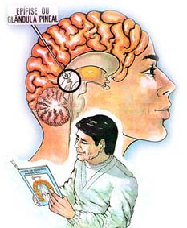
Relaciona-se com a glândula Pineal
Coronário
19
Notes:
A glândula pineal (também chamada de corpo pineal, epífise cerebral, epífise ou o “terceiro olho”) é uma pequena glândula endócrina no cérebro dos vertebrados. Ela produz a melatonina derivado da serotonina, um hormônio que afeta a modulação do padrão vigília / sono e funções sazonais. Sua forma assemelha-se a uma pequena pinha (daí o seu nome), e está localizada perto do centro do cérebro, entre os dois hemisférios, escondida num sulco onde os dois corpos talâmicos arredondados se juntam
Uma glândula endócrina secreta substâncias que são lançadas diretamente na corrente sanguínea, ao contrário das glândulas exócrinas. A tireóide é uma glândula endócrina. Existem ainda as glândulas anfícrinas, que são simultaneamente endócrinas e exócrinas. O pâncreas produz insulina (lançada diretamente no sangue) e suco pancreático (lançado no intestino delgado, considerado como exterior do organismo)

Slide 20
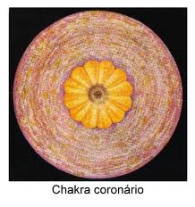
Cabeça crescente
O que o médium pode sentir
Pressão na cabeça
Ideias diferentes
Redemoinho
Tontura
20
Notes:
O que o médium em desenvolvimento poderá sentir:
como se a cabeça crescesse ou certa pressão sobre ela; ou
espécie de redemoinho, tontura; ou mesmo
ideias diferentes

Slide 21
2. Frontal ou Cerebral
21
Notes:
21
Localização: fronte; Correlação Física: ligado à Glândula Hipófise (pituitária); Cor: Índigo, branco-azulado, amarelo ou esverdeado.
É o responsável pela energização dos olhos e do nariz. Bem desenvolvido, facilita a clarividência e a intuição.
Por vezes, sua atividade cria uma palpitação na testa ou sensação de calor (parece um coração batendo na testa).

Slide 22
Localiza-se na região da fronte, da testa
Frontal ou cerebral
22
Notes:
Frontal ou cerebral
Localiza-se na região da fronte, testa; contíguo ao coronário

Slide 23
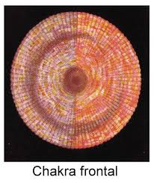
Exerce influência decisiva sobre os demais centros de força
Frontal ou cerebral
23
Notes:
Exerce influência decisiva sobre os demais centros de força vital, sendo responsável pelo funcionamento do sistema nervoso central (sentidos físicos) e dos centros superiores do processo intelectivo

Slide 24
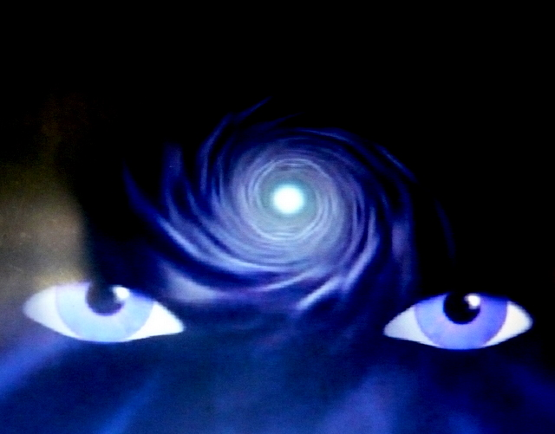
Responsável pelo funcionamento do sistema nervoso central e intelectivo
Frontal ou cerebral
24
Notes:
Exerce influência decisiva sobre os demais centros de força vital, sendo responsável pelo funcionamento do sistema nervoso central (sentidos físicos) e dos centros superiores do processo intelectivo

Slide 25
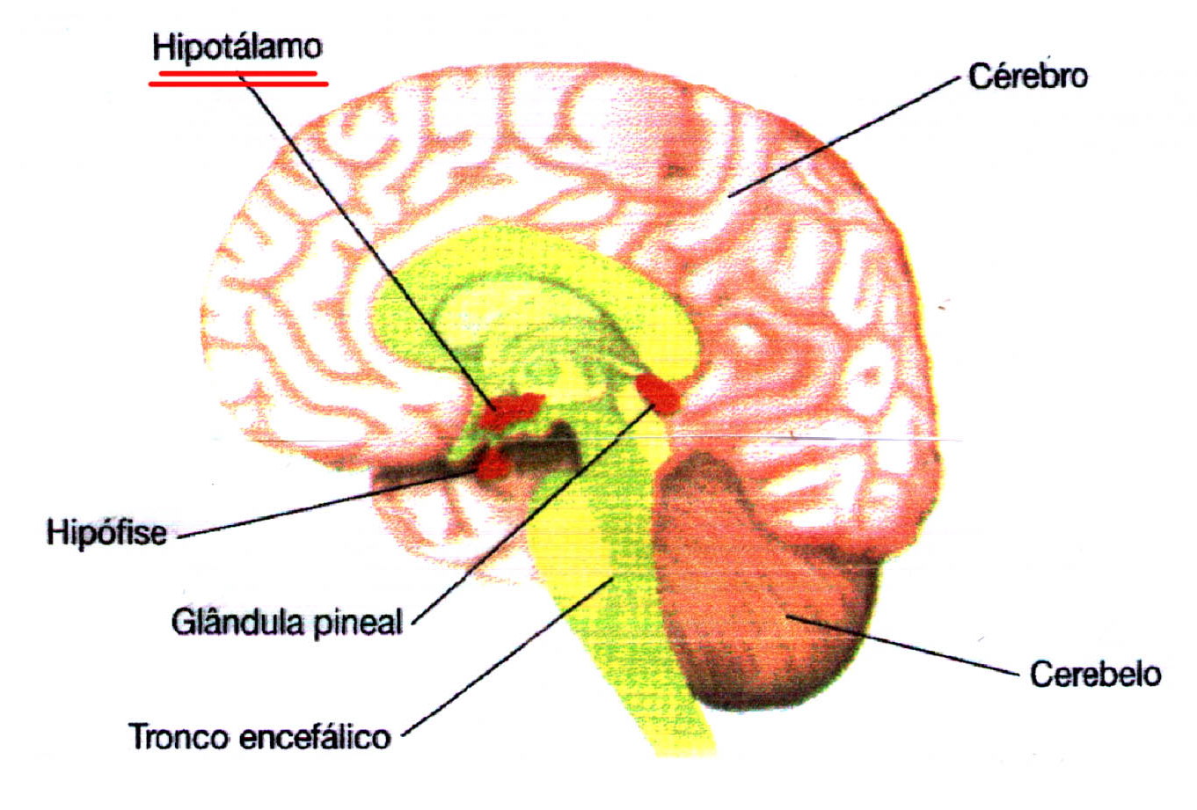
Relaciona-se com os lobos frontais e a hipófise pituitária
Frontal ou cerebral
25
Notes:
Relaciona-se mais diretamente com os lobos frontais e a hipófise pituitária

Slide 26
Ouvidos sensíveis
O que o médium pode sentir
Olhos sensíveis
Salivação
Perfumes
Odores desagradáveis
Vontade de escrever
Mãos e/ou pés frios ou suarentos
26
Notes:
O que o médium em desenvolvimento poderá sentir:
Influenciação nos sentidos:
- ouvidos: sensíveis demais
- olhos: com muita claridade ou sombras, turvação, cores, lágrimas
- no olfato: odores desagradáveis ou perfumes
- no tato: mãos e pés frios ou suarentos
- impulsos para escrever
- no paladar: salivação excessiva, gosto diferente na boca ou boca seca

Slide 27
3. Laríngeo
27
Notes:
27
Localização: garganta; Correlação Física: ligado à Glândula Tireoide (e paratireoides); Cor: azul-celeste; lilás, branco prateado ou rosa.
É o responsável pela energização da boca, garganta e órgãos respiratórios.
Bem desenvolvido, facilita a psicofonia e a clariaudiência. É considerado também como um filtro energético que bloqueia as energias emocionais, para que elas não cheguem até os centros de forças da cabeça. É o centro de força responsável pela expressão criativa (comunicação) do ser humano no mundo.

Slide 28
Localiza-se na garganta
Laríngeo
28

Slide 29
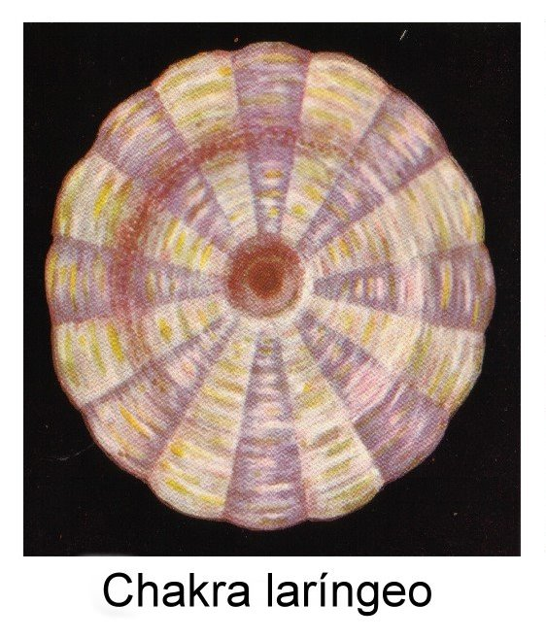
Regula os fenômenos vocais
Laríngeo
29
Notes:
Regula os fenômenos vocais (a emissão de voz), inclusive as atividades das glândulas timo e tireoide
Relaciona-se com o plexo cervical

Slide 30
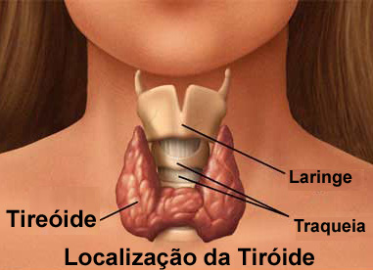
Regula as atividades das glândulas timo e tireoide
Laríngeo
30
Notes:
Regula os fenômenos vocais (a emissão de voz), inclusive as atividades das glândulas timo e tiroide
Relaciona-se com o plexo cervical

Slide 31
Relaciona-se com o plexo cervical
Laríngeo
31
Notes:
Regula os fenômenos vocais (a emissão de voz), inclusive as atividades das glândulas timo e tiroide
Relaciona-se com o plexo cervical

Slide 32
Língua dormente
O que o médium pode sentir
Saliva excessiva
Saliva grossa
Dormência nos lábios
32
Notes:
O que o médium em desenvolvimento poderá sentir:
língua dormente
saliva grossa ou excessiva
dormência nos lábios ou em todo o aparelho fonador

Slide 33
4. Cardíaco
33
Notes:
33
Localização: centro do peito; Correlação Física: ligado à Glândula Timo; Cor: verde e amarelo-ouro.
É o centro de força responsável pela energização do sistema cárdio-respiratório. É considerado o canal de movimentação dos sentimentos. É o centro de força mais afetado pelo desequilíbrio emocional. Bem desenvolvido, torna-se um canal de amor para o trabalho de assistência espiritual. Quando existe um bloqueio nesse centro de força, a pessoa sente depressão, angústia, irritação ou pontadas no peito.

Slide 34
Localiza-se no coração
Cardíaco
34

Slide 35
Responsável pelo funcionamento do aparelho circulatório
Cardíaco
35
Notes:
Responsável pelo funcionamento do aparelho circulatório e pelo controle da emotividade

Slide 36
Responsável pelo controle da emotividade
Cardíaco
36
Notes:
Responsável pelo funcionamento do aparelho circulatório e pelo controle da emotividade

Slide 37
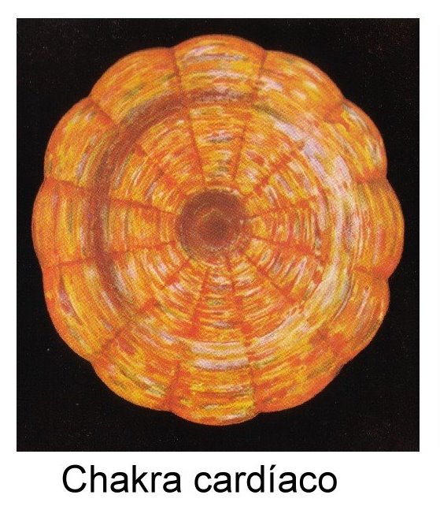
Relaciona-se com o plexo cardíaco
Cardíaco
37
Notes:
Tem relação com o plexo cardíaco

Slide 38
Taquicardia
O que o médium pode sentir
Falta de ar
Pressão no peito
Respiração profunda
Respiração rápida
38
Notes:
O que o médium em desenvolvimento pode sentir:
taquicardia; pressão no peito; respiração profunda e rápida; falta de ar; sensação de doação fluídica nesse centro de força

Slide 39
5. Gástrico
39
Notes:
39

Slide 40
Localiza-se na região do estômago
Gástrico
40
Notes:
UMBILICAL: Localização: cerca de 1 cm acima do umbigo; Correlação Física: ligado ao pâncreas; Cor: Amarelo, verde-forte e vermelho.
É responsável pela energização do sistema digestório. É considerado o centro de força das emoções inferiores. Quando está bloqueado, causa enjoo, medo ou irritação. Bem desenvolvido, facilita a percepção das energias ambientais.

Slide 41
Responsável pelo funcionamento do aparelho digestivo
Gástrico
41
Notes:
Responsável pelo funcionamento do aparelho digestivo, pela assimilação de elementos nutritivos e reposição de fluidos em nossa organização física

Slide 42
Responsável pela assimilação de elementos nutritivos
Gástrico
42
Notes:
Responsável pelo funcionamento do aparelho digestivo, pela assimilação de elementos nutritivos e reposição de fluidos em nossa organização física

Slide 43
Responsável pela reposição de fluidos em nosso organismo
Gástrico
43
Notes:
Responsável pelo funcionamento do aparelho digestivo, pela assimilação de elementos nutritivos e reposição de fluidos em nossa organização física

Slide 44
Relaciona-se com o plexo gástrico (solar)
Gástrico
44
Notes:
Relaciona-se com o plexo gástrico (solar)

Slide 45
Enjoo
O que o médium pode sentir
Náusea
Dores no estômago
Quenturas ou friagens
Gases
45
Notes:
O que o médium em desenvolvimento pode sentir:
enjoo ou náusea; dores; gases que provocam arroto; quenturas ou friagens

Slide 46
6. Esplênico ou Mesentérico
46
Notes:
46
Localização: em cima do baço; Correlação Física: não possui ligação com nenhuma glândula; Cor: Várias, predominando o rosa, o amarelo e o verde-claro.
É o responsável pela energização do baço. É considerado um “dínamo do corpo humano”, pois é através dele que penetra uma parte da energia cósmica do ambiente. Bem desenvolvido, favorece a soltura do duplo etérico e, consequentemente, o desenvolvimento da mediunidade, bem como a soltura
do psicossoma em relação às projeções da consciência.

Slide 47
Localiza-se na região do baço
Esplênico ou mesentérico
47
Notes:
Tem relação com o plexo mesentérico e o baço
É o responsável pela energização do baço

Slide 48
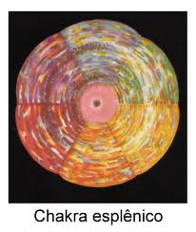
Regula a distribuição e a circulação dos recursos vitais
Esplênico ou mesentérico
48
Notes:
Regula a distribuição e a circulação dos recursos vitais e a formação e reposição das defesas orgânicas pelo sangue

Slide 49
Regula a formação e reposição das defesas orgânicas pelo sangue
Esplênico ou mesentérico
49
Notes:
Regula a distribuição e a circulação dos recursos vitais e a formação e reposição das defesas orgânicas pelo sangue

Slide 50
Mal-estar na barriga
O que o médium pode sentir
Pernas doloridas
Tremor e arrepios
Pernas fracas
50
Notes:
O que o médium em desenvolvimento pode sentir:
mal-estar na barriga; tremor e arrepios; pernas enfraquecidas e doloridas

Slide 51
7. Genésico
51
Notes:
51

Slide 52
Localiza-se na região do baixo ventre
Genésico
52
Notes:
SACRO: Localização: baixo-ventre; Correlação Física: ligado aos testículos (homem) ou ovários (mulher); Cor: laranja, roxo ou vermelho (dependendo das circunstâncias).
É o responsável pela energização dos órgãos sexuais. Quando está bloqueado, causa impotência sexual ou desânimo. Quando superexcitado causa intenso desejo sexual. Bem desenvolvido, estimula o melhor funcionamento dos outros centros de forças e ajuda no despertar da sensibilidade aos fluidos. É o centro de força da troca sexual e da alegria.

Slide 53
Responsável pelo funcionamento dos órgãos da reprodução e das emoções sexuais
Genésico
53
Notes:
Responsável pelo funcionamento dos órgãos de reprodução e das emoções sexuais
É o responsável pela energização dos órgãos sexuais

Slide 54
Relaciona-se com os plexos hipogástrico e sacral
Genésico
54
Notes:
Tem relação com os plexos hipogástricos e sacral

Slide 55
Vibração no baixo ventre
O que o médium pode sentir
Dores nos membros inferiores
55
Notes:
O que o médium em desenvolvimento poderá sentir:
vibração no baixo-ventre; dores nos membros inferiores

Slide 56
Classificação dos Centros de Força em relação à função da mediunidade
56
Notes:
56
Classificação dos centros de força, em relação à função na mediunidade:
espirituais: o coronário e o frontal
passionais (sentimentos): laríngeo, cardíaco
fisiológicos (funcionamento do organismo): gástrico, esplênico, genésico

Slide 57
Espirituais
Coronário
Frontal
Notes:
Funções espirituais: o coronário e o frontal

Slide 58
Sentimentos
Laríngeo
Cardíaco
58
Notes:
58
Funcões passionais (sentimentos): laríngeo, cardíaco

Slide 59
Fisiológico
Esplênico
Gástrico
Genésico
59
Notes:
59
Funções fisiológicas (funcionamento do organismo): gástrico, esplênico, genésico

Slide 60
Notes:
Cap. 3 – Fases do treinamento mediúnico. Pág. 81 a 89.
1. 1ª fase – Percepção de fluidos, pág. 81.
Semana 3 de 4.

Slide 61
AS 5 FASES
DO TRANSE
MEDIÚNICO DE
EDGARD ARMOND

Slide 62
Percepção de Fluidos
Aproximação
Contato
Envolvimento
Manifestação

Slide 63
1ª FASE
PERCEPÇÃO
DE FLUIDOS

Slide 64
Estimular a capacidade de
‘sentir fluidos’, permitindo
ao médium determinar, no
próprio organismo, os pontos
de sensibilidade Therezinha Oliveira
Notes:
O fluido poderá ser:
- fino ou denso;
- leve ou pesado;
- excitante ou calmo;
- etc.

Slide 65
Fora do centro também é possível sentir fluidos, porque vivemos rodeados de Espíritos e a sensibilidade não está restrita
à casa espírita Therezinha Oliveira
Notes:
Contudo, há diferença de propósitos:
No centro, as projeções são planejadas para uma determinada finalidade;
Fora dele, as projeções são diversificadas, isto é, bem ou mal-intencionadas.
Pág. 82.

Slide 66
COMO
OCORRE

Slide 67
Quando solicitado, será projetado um jato de fluidos sobre o ambiente
Notes:
Estes fluidos serão percebidos pelos pontos sensíveis dos participantes, porque:
Agiu nos pontos certos;
Fez a projeção de fluidos de acordo com o grau de sensibilidade.
Pág. 82

Slide 68
Os instrutores espirituais
estudam o médium
e identificam seus
pontos sensíveis

Slide 69
Os instrutores espirituais
projetam sobre o médium
jatos de fluidos

Slide 70
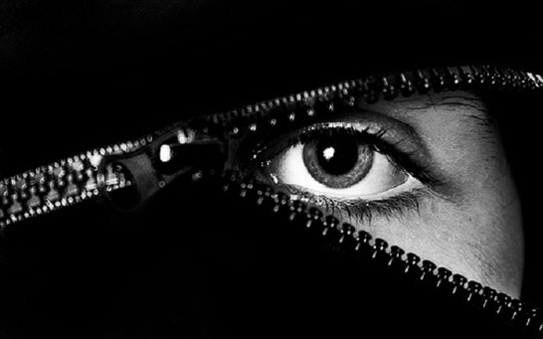
Se ficar inseguro ou com medo, você deve abrir os olhos
Notes:
“Caso algum participante não se sinta seguro ou com medo, poderá se desconcentrar, retomando a atenção para o ambiente físico e ficando em silêncio até que o exercício finalize.” Therezinha Oliveira

Slide 71
Quem se mediunizar deve interromper o exercício,
desconcentrando-se,
abrindo os olhos
e voltando a atenção
para o ambiente físico

Slide 72
O QUE
O MÉDIUM
PODE SENTIR?
Notes:
Orientação para o dirigente:
Essa informação prévia é para que os participantes não se assustem com as sensações da projeção fluídica.
Se disserem que poderão ficar sugestionados, com o aviso prévio, esclarecer: os 'sintomas' serão físicos e, para alguns, com certa intensidade.

Slide 73
Taquicardia
Arrepio
Frio/Calor
Falta de ar
Tremor
Mãos transpirando
Pálpebras pesadas
Emoções
Bocejos
Sono
Formigamento nas mãos, braços ou pernas
Notes:
Não precisa fazer a leitura, deixar que os participantes leiam.

Slide 74
PREPARANDO-SE
PARA O EXERCÍCIO
Notes:
Capítulo 3 – Fases do Treinamento Mediúnico / Roteiro contido no item 1.4 Modelo para a condução da fase. Páginas 84 a 87. / Ver material de apoio.
1. 1ª Fase: PERCEPÇÃO DE FLUIDOS
1.4 Modelo para a condução da fase
Páginas 84 a 87.
Preparação do físico
Iniciando o preparo para o treinamento mediúnico, vamos deixar de lado os pertences, como bolsas, livros, pacotes, e nos colocar em posição confortável, corpo ereto, pés apoiados no chão, cabeça erguida sem forçar.
Relaxamento
Vamos dirigir nossa atenção ponto a ponto do corpo, a começar pelos pés, contraindo e descontraindo. Voltando a atenção para as pernas, o tronco, os ombros, os braços, as mãos, o pescoço, a cabeça, a face. Contraindo os músculos e descontraindo a seguir até encontrar um ponto em que estejam à vontade.
Respiração
Para melhorar a disposição física, respiremos profundamente algumas vezes, com bastante calma, inspirando pelo nariz e expirando pela boca, até eliminarmos todo o ar dos pulmões.
Se ainda tivermos alguma parte do corpo em tensão, aproveitemos a respiração para testar e comandar o relaxamento conscientemente.
Depois, que a respiração volte ao ritmo normal.
Autoanálise
Façamos uma autoanálise, tomando ciência das nossas condições momentâneas para nos servir de comparação com as sensações dos exercícios. Isso ajuda a nos conhecer e identificar quais atitudes diárias precisamos reforçar:
Corpo físico – Alguma dor? Algum desconforto? Algum mal-estar?
Campo emocional – Preocupados com alguma coisa? Calmos? Agitados? Nervosos? Tristes? Com medo? Seguros?
Campo espiritual – Temos fé? Confiança? Cedemos com facilidade a pensamentos negativos?
Objetivos da reunião
Focalizemos os objetivos comuns que nos trouxeram a esta Casa, que são o de aprender, educar-nos, para podermos servir aos que mais necessitam.
Integração psíquica com o grupo
Voltemos o pensamento para os companheiros presentes. Como nós, compartilham dos anseios de equilíbrio e precisam de nosso estímulo. Vamos nos ligando a eles e desejando-lhes paz e êxito nos seus intentos.
Sintonia com a equipe espiritual
Como nada realizamos sozinhos, sintonizemos com os Espíritos bondosos que nos assistem, por meio da equipe espiritual da sala, guias mediúnicos e guias de encarnação. Que possamos estreitar a ligação com eles para facilitar a recepção de suas inspirações e desempenhar a tarefa com maior facilidade.
Prece
Senhor, agradecemos por este momento e, em especial, por confiar em nós.
Sabemos que o Seu amor nos conduz e que os bons Espíritos presidem a nossa reunião. Abençoa o nosso esforço de nos educarmos para melhor servir na Seara.
Realizar, neste encontro, 3 exercícios de percepção de fluidos: P P P Exercício
Pedimos ao companheiro espiritual designado para o dia de hoje que inicie a projeção de fluidos para despertar-nos a sensibilidade.
(Não falar!) - Pausa para que todos tenham a oportunidade de perceber.
Caem sobre nós jatos de fluidos, bastante intensos, como uma espécie de chuva forte.
(Não falar!) - Nova pausa para que possam romper as dificuldades naturais da concentração ainda oscilante e agucem a atenção.
Ao amigo espiritual, pedimos que cesse as projeções.
(Não falar!) – Pausa.
Aos companheiros encarnados, pedimos que avaliem a diminuição dos sintomas e anotem mentalmente as sensações que impressionaram os seus sentidos.
Desconcentração
Prestemos atenção em como percebemos o ambiente sem a movimentação intensa dos fluidos e iniciemos a desconcentração, testando o controle do corpo com breves movimentos, respiração mais profunda, movimentos dos pés e mãos, e abrindo os olhos devagar para evitar mal-estar.
(Não falar!) Pausa até que todos estejam bem desconcentrados.
Por favor, sorriam para o companheiro ao lado, e levante a mão quem teve sintomas de percepção de fluidos.
(Não falar!) Após repetir esse exercício por duas ou três vezes, o dirigente deve encerrar com uma prece, solicitando aos protetores espirituais um passe de refazimento de energias.
1.5 Avaliação final
Página 87.
Ao final da reunião, o dirigente deve conduzir os comentários de avaliação dos trabalhos, com mais explicações sobre os sintomas e um intervalo para perguntas. Essa avaliação norteará as providências para as próximas reuniões.
Observação:
Repetir na 2ª e 3ª vez somente o Exercício e a Desconcentração.

Slide 75
BIBLIOGRAFIA
Luiz, André: Missionários da Luz. Psicografia de Chico Xavier.
Oliveira, Therezinha: Mediunidade. 15.ed.Campinas, SP: Allan Kardec, 2013.
Nilson, Teddy e Oliveira, Therezinha: Orientação Mediúnica. Campinas, SP: Centro Espírita “Allan Kardec” - Dep. Editorial, 2001.
CRÉDITOS
Pesquisa e Elaboração: Aníbal Jorge Oliveira Albuquerque
Direção de Arte: Weyne Vasconcelos
Revisão: José Roberto Alves de Albuquerque
Colaboradores: Antônio Alfredo de Sousa Monteiro, Lisboa, Regina Célia Mesquita Gondim, Sônia Ponte
Fortaleza, janeiro de 2014

